Slide 1

웹프로그래밍 Github 정리
2022664012 김태현

Slide 2
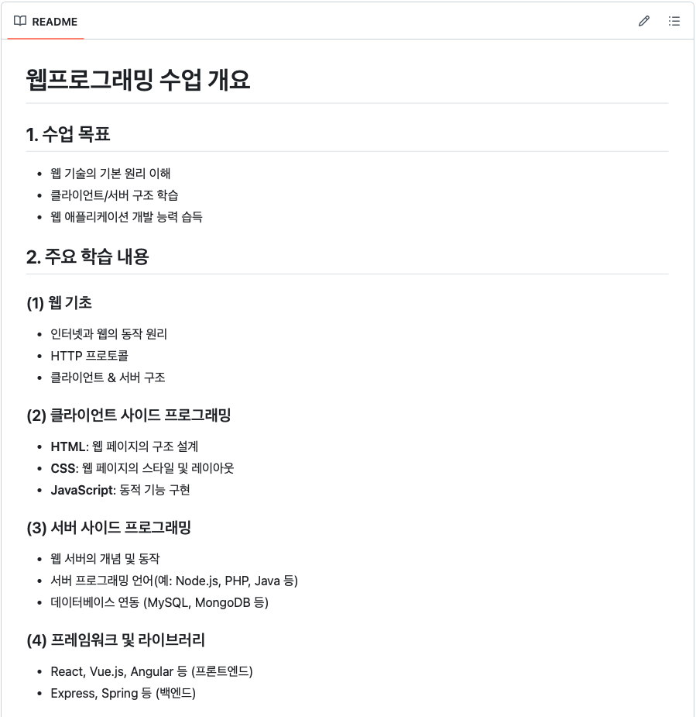
README

Slide 3
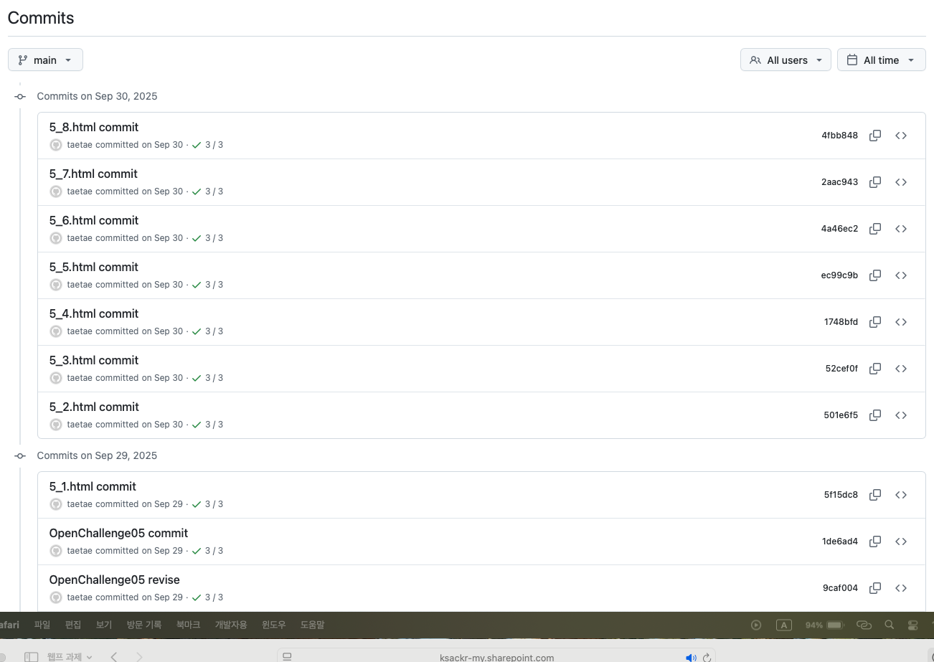
Commit
History

Slide 4
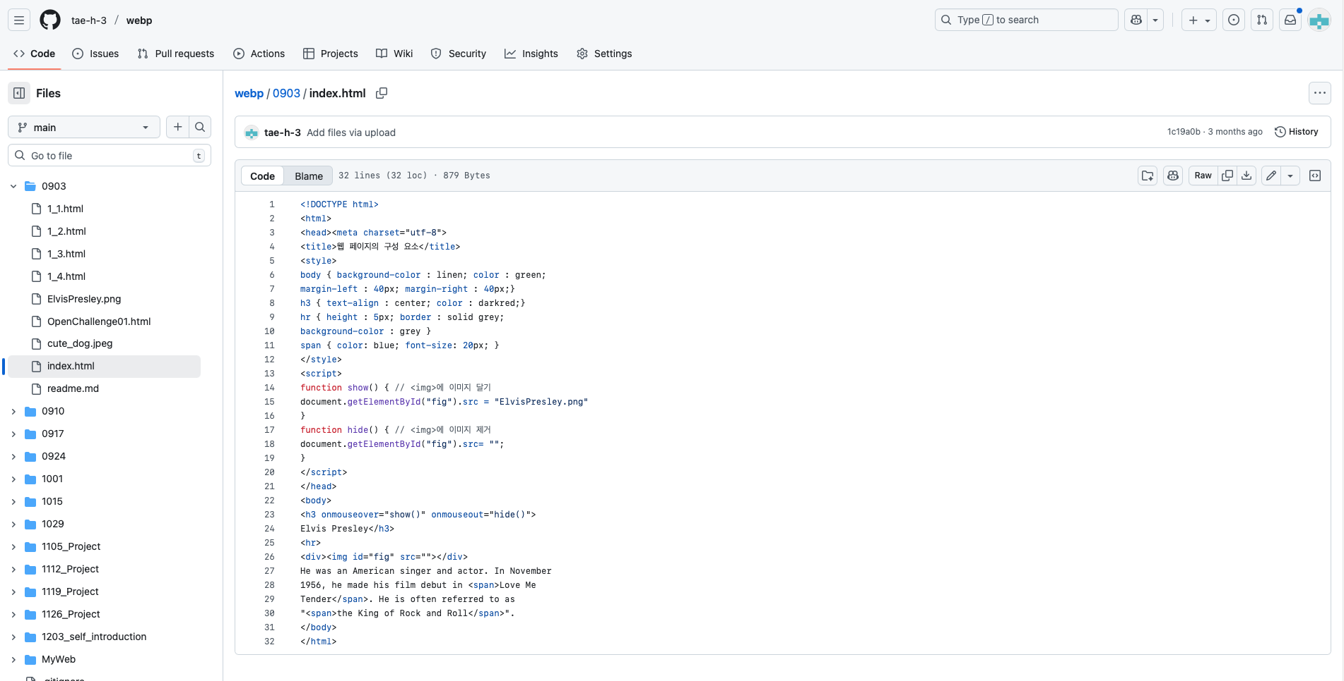
Index.html

Slide 5
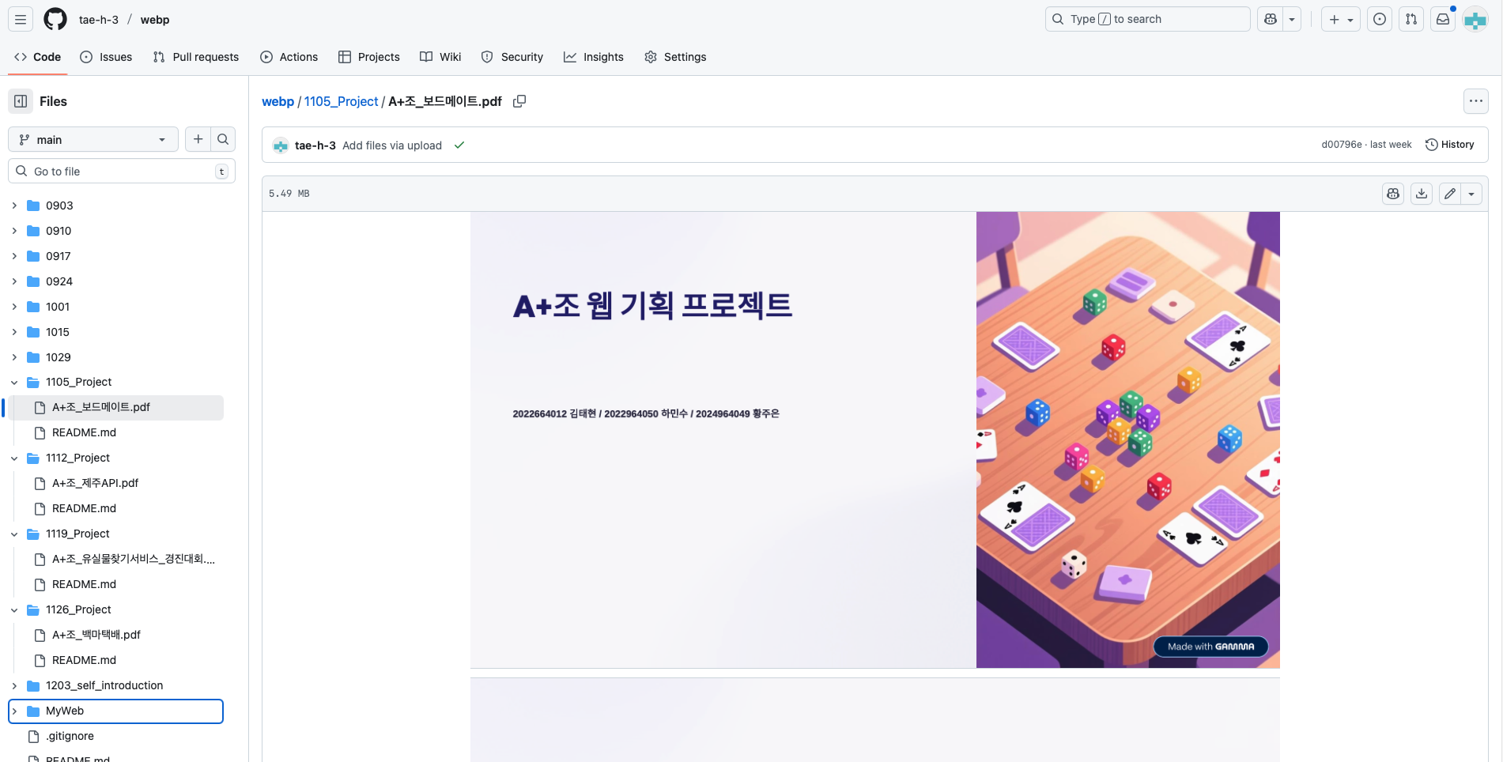
Project

Slide 6
Reference
내 github : https://github.com/tae-h-3/webp
자기소개 웹사이트 : https://taehyun-portfolio-hub.lovable.app/#hero
그 외
https://github.com/
https://ftpserver.ksecole.kr
https://lovable.dev/

Slide 7
제 github 점수는 9점 입니다
깔끔한 깃허브 정리
4개의 프로젝트 pdf 커밋
Exer9 제외 모든 과제 기한 내에 커밋

Slide 8
제 자기소개 웹사이트 점수는 10점 입니다
이메일, 경험, 기술, 취미 등 다양하게 구성
세련된 디자인으로 보기 좋은 웹사이트

